Slide 1
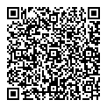
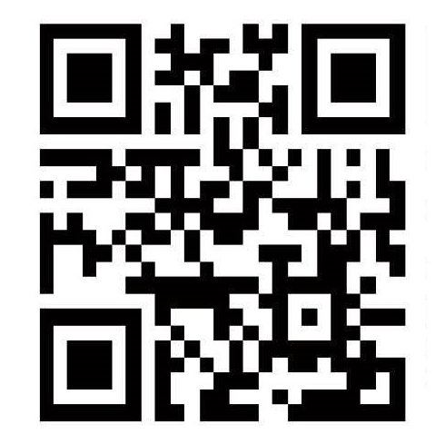
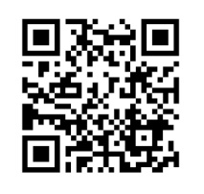
予約制
令和８年度
両親学級
令和８年７月
妊娠中の生活、お産の経過、産後の生活、母子保健サービスの紹介
沐浴(お湯は使いません)、赤ちゃんを迎えるにあたって(ワーク)
講義
実習
対象 | 区民で、妊婦とそのパートナー ※妊婦のみ・パートナーのみの参加も可能です。上のお子様の同伴も可能ですが、保育はありません。 ※上のお子様を連れてくる予定の方は電話でみなと保健所へお知らせください。
定員 | 各回40組（申し込み順） ※１回制です。
時 間 | 1日1回開催
場所 | 社会福祉法人 恩賜財団母子愛育会 4階（港区南麻布5-6-8）場所は、愛育クリニックではありません。 詳しい地図は、「両親学級ウェブサイト」をご参照ください。愛育クリニックの敷地からは入れません。
持ち物 | 母子（親子）健康手帳、筆記用具、A4サイズの資料が入るバッグ、バスタオル
予約 | オンライン予約： みなと母子（親子）手帳アプリ内『みなと保健所けんしん等利用予約システム』 予約できる期間が決まっています。ご注意ください。
両親学級ウェブサイト
13：15 ～ 15：15（受付は12：45～）
出産予定日によって参加ができる開催日が異なります。ご確認の上、お申し込みください。
妊婦さんは３５週６日までの参加をお勧めしています。
開催日は全て土曜日です。
参加できるのは1組につき1回です。
みなと母子（親子）手帳アプリ
日程表
開催日 | 対象者 （出産予定日） | オンライン 予約期間
令和８年 4月 4日 4月18日 | 令和8年 4月～7月 | 3/1～3/20
5月 9日 5月23日 | 5月～8月 | 4/1～4/20
6月 6日 6月20日 | 6月～9月 | 5/1～5/20
7月 4日 7月18日 | 7月～10月 | 6/1～6/20
8月 8日 8月22日 | 8月～11月 | 7/1～7/20
9月 5日 9月19日 | 9月～12月 | 8/1～8/20
開催日 | 対象者 （出産予定日） | オンライン 予約期間
令和８年10月 3日 10月17日 | 令和8年10月～ 令和9年1月 | 9/1～9/20
11月 7日 11月21日 | 令和8年11月～ 令和9年2月 | 10/1～10/20
12月 5日 12月19日 | 令和8年12月～ 令和9年3月 | 11/1～11/20
令和９年 1月9日 1月23日 | 令和9年 1月～4月 | 12/1～12/20
2月 6日 2月20日 | 2月～5月 | 令和9年 1/1～1/20
3月 6日 3月20日 | 3月～6月 | 令和9年 2/1～2/20
ご参加にあたって
注意事項
赤ちゃんの沐浴手順の動画を
公開しています。［下記QRコード］
事前に視聴してから参加ください。
参加前に体調を確認してください。体調不良が認められる場合は別の日程でのご参加を
お願いします。
参加をキャンセルされる場合は、前日までに必ずみなと保健所にご連絡ください。
当日の連絡先は母子愛育会研修部となります。
荒天・災害等の恐れがある場合は、開催を中止する場合がございます。
お車での来所はご遠慮ください。
37.5℃
問い合わせ
みなと保健所 健康推進課 地域保健係
当日連絡先：
母子愛育会研修部 03-3473-8335
03-6400-0084
FAX
03-3455-4539
港区では個人情報の保護に関する法律を遵守し、各事業を実施しております。どうぞ安心して事業にご参加ください

